Slide 1
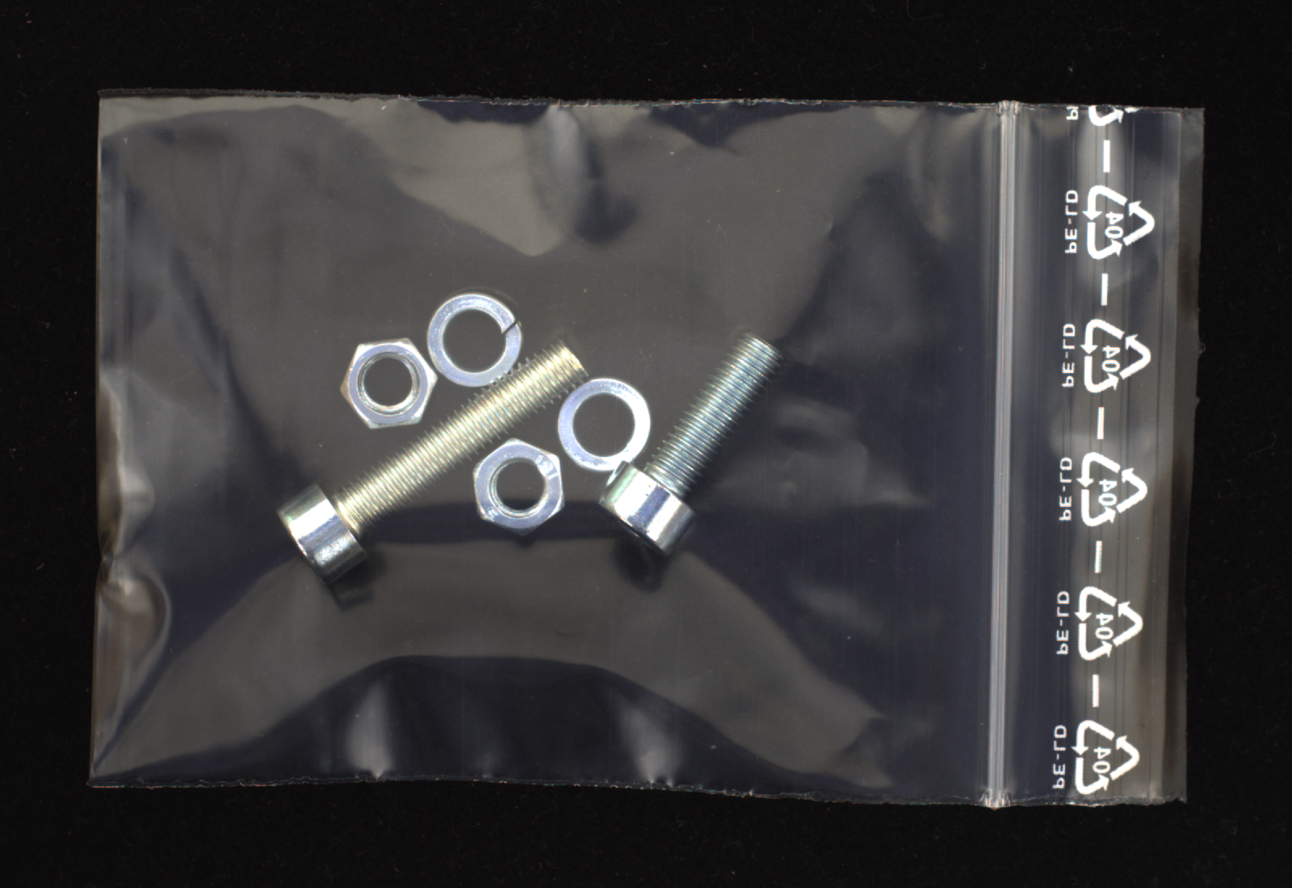
KitGuard
로컬 AI 기반
소형 부품 수량 확인 에이전트
해피
국립창원대학교 인공지능융합공학과
공개 실촬영 자료 MVTec LOCO AD
CC BY-NC-SA 4.0
개발 기록 2026.09.26 · 발표 초안
Notes:
MVTec Software GmbH, MVTec LOCO AD. https://www.mvtec.com/research-teaching/datasets/mvtec-loco-ad . License: Creative Commons Attribution-NonCommercial-ShareAlike 4.0 International. https://creativecommons.org/licenses/by-nc-sa/4.0/ . Original photos shown without cropping or visual alteration, scaled to fit. Original author paper: https://link.springer.com/article/10.1007/s11263-022-01578-9 . Local provenance: docs/DATA_PROVENANCE.md . Images are public static dataset observations, not this team’s physical field validation.
Local source: docs/INDEPENDENT_REVIEW.md and docs/DEVELOPMENT_ACCEPTANCE.md, reviewed 2026-09-26. Team prototype development started 2026-09-26. Competition agreement includes a restriction on pre-development outside the official period. Organizer interpretation and eligibility confirmation remain pending. This deck is an internal draft and does not represent a ready-to-submit or eligible submission. Detailed judging weights have not been published and are not invented here.
Original photograph: screw_bag/train/good/016.png. Team: 해피, members 남청청 and 이개심. Private contact information is intentionally absent.

Slide 2
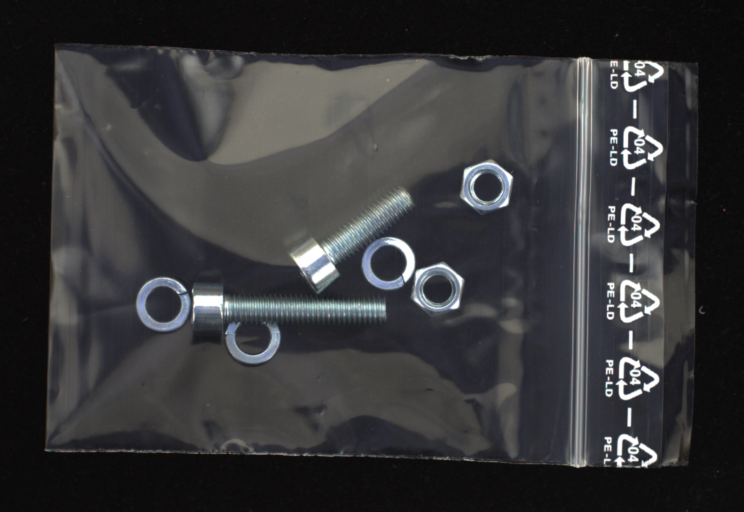
확인 대상과 작업 범위
목표 수량과 실제 구성을
같은 기록으로 비교
부품을 더하거나 빼야 할 때는
새 사진으로 다시 확인합니다.
4개 대분류 · 종류별 0~3개
한 작업의 전체 부품 1~12개
나사류 2 · 너트 2 · 와셔 3
공식 결함 라벨에 따른 수량 예시
출처: MVTec LOCO AD · CC BY-NC-SA 4.0
나사류 · 너트 · 와셔 · 브래킷. 길이, 재질, 나사산과 정밀 품번 검사는 범위 밖입니다.
Notes:
MVTec Software GmbH, MVTec LOCO AD. https://www.mvtec.com/research-teaching/datasets/mvtec-loco-ad . License: Creative Commons Attribution-NonCommercial-ShareAlike 4.0 International. https://creativecommons.org/licenses/by-nc-sa/4.0/ . Original photos shown without cropping or visual alteration, scaled to fit. Original author paper: https://link.springer.com/article/10.1007/s11263-022-01578-9 . Local provenance: docs/DATA_PROVENANCE.md . Images are public static dataset observations, not this team’s physical field validation.
Original: screw_bag/test/logical_anomalies/043.png. defect pixel value 247 = 1_additional_washer. Normal baseline bolt2/nut2/washer2/bracket0, projected truth 2/2/3/0. bolt is a broad headed threaded fastener class, not a specific bolt SKU. Product scope: kitguard/schemas.py and docs/IMPLEMENTATION_CONTRACT.md.

Slide 3
사람의 확인을 거치는 작업 흐름
01
02
03
04
요구 제안
사람의 승인
사진 관찰
규칙 비교
자연어를 수량 변경안으로 변환
승인한 요구만 새 버전에 반영
로컬 모델이 목표 수량 없이 관찰
확정된 요구와 관찰 수량 비교
05
06
07
08
수정 안내
새 증거
실물 확인
기록 보존
불명확하면 촬영, 차이면 수량 수정
새 사진으로 다시 관찰하고 비교
담당자가 실제 구성을 확인
현재 유효한 결과와 감사 ZIP 저장
모델 관찰은 판단 자료입니다. 주문 완료에는 최신 버전, 최신 사진, 유효한 검사와 사람의 확인이 필요합니다.
Notes:
Actual implemented workflow: kitguard/app.py, kitguard/store.py, kitguard/feedback.py, kitguard/evidence.py, kitguard/static/app.js. State transitions and UI covered by local engineering regression. The diagram describes implemented software behavior, not evidence that real physical correction has been completed. Local source: test-results/engineering-current.xml; test-results/browser/workbench-core/browser-results.json; test-results/browser/evidence-feedback/result.json; test-results/browser/audit-details/result.json; test-results/browser/orientation-details/result.json. Browser screenshots use explicitly labelled synthetic engineering fixtures through the actual isolated application. They demonstrate UI/state behavior, not real model recognition or physical completion.

Slide 4
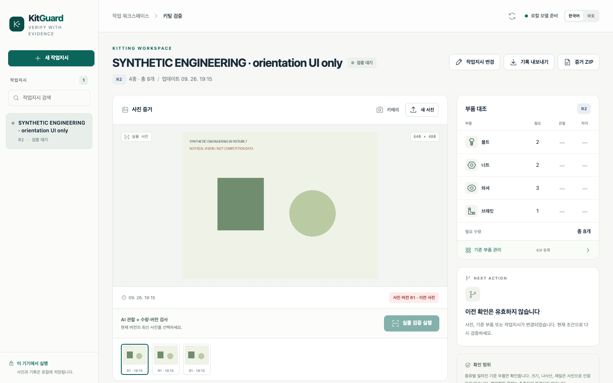
실제 작업 화면
현재 요구와 관찰
부품별 차이를 확인하고
다음 작업을 선택합니다.
한국어 작업 흐름
변경 제안 확인
사진과 기록 조회
감사 자료 내려받기
실제 앱의 UI 검증 화면입니다. 표시된 공학 테스트 이미지와 결과는 실물 인식 성능 근거가 아닙니다.
Notes:
Local source: test-results/engineering-current.xml; test-results/browser/workbench-core/browser-results.json; test-results/browser/evidence-feedback/result.json; test-results/browser/audit-details/result.json; test-results/browser/orientation-details/result.json. Browser screenshots use explicitly labelled synthetic engineering fixtures through the actual isolated application. They demonstrate UI/state behavior, not real model recognition or physical completion.
Screenshot: test-results/browser/orientation-details/04-desktop-workbench-ko.png

Slide 5
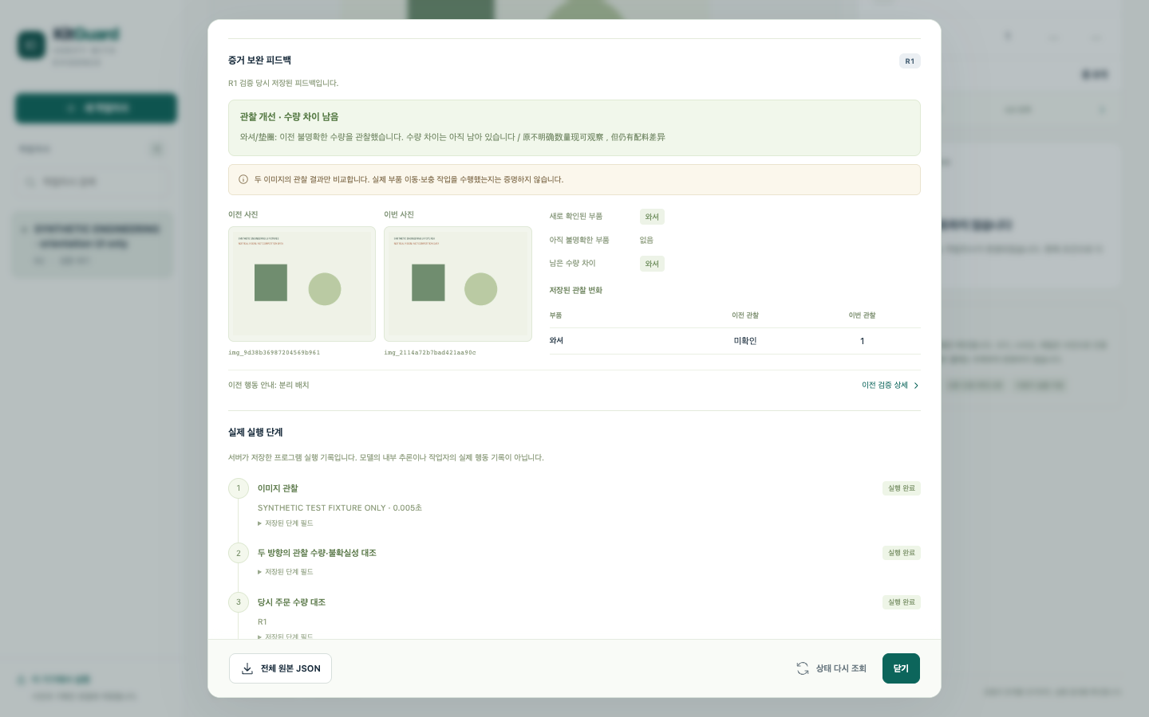
검사 근거와 이전 결과의 유효성
당시의 요구를 보존
검사 버전, 사진, 관찰과
실행 단계를 함께 기록
새 변경은 다시 검사
요구·사진·참조가 바뀌면
이전 결과로 완료 불가
두 사진의 비교만으로
실제 부품 이동을 단정하지 않음
읽기 전용 과거 기록과 현재 완료 권한을 분리합니다. 감사 ZIP에 사진, 기록과 해시를 보존합니다.
Notes:
Local source: test-results/engineering-current.xml; test-results/browser/workbench-core/browser-results.json; test-results/browser/evidence-feedback/result.json; test-results/browser/audit-details/result.json; test-results/browser/orientation-details/result.json. Browser screenshots use explicitly labelled synthetic engineering fixtures through the actual isolated application. They demonstrate UI/state behavior, not real model recognition or physical completion.
Screenshot: test-results/browser/orientation-details/06-desktop-feedback-ko.png
Audit ZIP implementation: kitguard/evidence.py and kitguard/app.py; archived exports are evidence records, not proof of physical task completion.

Slide 6
로컬 실행과 추적 가능한 데이터
계층 | 현재 구성 | 역할
작업 화면 | 브라우저 · FastAPI | 요구 승인과 사진 입력
관찰 모델 | MLX · Qwen3-VL 8B | 구조화된 수량 제안과 관찰
상태와 판단 | SQLite · 결정적 규칙 | 버전, 비교, 완료 조건
기록 내보내기 | JSON · 사진 · SHA-256 | 검사 재검토와 감사 ZIP
MacBook Pro M5 Pro · 통합 메모리 64 GB
공개 실사진과 원본 라벨을 보존하고 모델 결과와 분리합니다.
LOCO 개발 16장과 사전 고정한 평가용 48장을 구분합니다.
MVTec 자료 CC BY-NC-SA 4.0. LOCO 전체 압축파일 SHA-256과 기존 screw_bag 원본 1,007개 대조를 통과했습니다.
Notes:
MVTec Software GmbH, MVTec LOCO AD. https://www.mvtec.com/research-teaching/datasets/mvtec-loco-ad . License: Creative Commons Attribution-NonCommercial-ShareAlike 4.0 International. https://creativecommons.org/licenses/by-nc-sa/4.0/ . Original photos shown without cropping or visual alteration, scaled to fit. Original author paper: https://link.springer.com/article/10.1007/s11263-022-01578-9 . Local provenance: docs/DATA_PROVENANCE.md . Images are public static dataset observations, not this team’s physical field validation.
Local source: evaluation-runs/loco_development_8b_v1/run.json and predictions.jsonl; docs/LOCO_DEVELOPMENT_ERROR_REVIEW.md. Qwen3-VL-8B-Instruct MLX 8-bit revision a0093b9b5fda6f76ddd4a462c6830ae7c4fe47ec. Manifest SHA256 fb17e1a2e4fb516ba1ca5efd5e29ed6e89216342b7d2375f9789939fd65d5bf5. Original images counted once. 16 selected development images, 8 official train good and 8 official test quantity anomalies reassigned to development. 9/16 exact, normal 5/8, quantity anomaly 4/8; 7/16 clear but incorrect counts. No generalization or physical task success claim.
Hardware/runtime verified in docs/VALIDATION.md. Public data inventories and SHA checks: datasets/manifests and docs/DATA_PROVENANCE.md. 761 complete screw_bag original photos +243 masks +3 documents decoded and per-file SHA checked. Full archive SHA verified and 1,007 staged originals compared with zero differences. Historical pending-source metadata remains preserved in its original records. All 64 evaluation photos within product quantity range, no positive bracket examples.

Slide 7
개발 단계 검증 결과
검증 대상 | 관측 결과 | 해석 범위
소프트웨어 회귀 | 167 / 167 통과 | 상태·입력·동시성 동작
다국어 지시 처리 | 24 / 24 통과 | 직접 작성한 개발 사례
공개 실사진 수량 | 9 / 16장 · 56.25% | 4개 대분류가 모두 정확한 사진
잘못된 확정 수량 | 7 / 16장 | 오류인데 불확실성을 표현하지 않음
실사진 결과는 정상 구성과 수량 이상을 나누어 해석합니다.
정상 5/8장 수량 이상 4/8장 모델 Qwen3-VL-8B MLX 8-bit
2026.09.26 개발 집계. 소프트웨어 통과율과 모델 정확도는 서로 다른 지표이며 현장 검증을 대신하지 않습니다.
Notes:
Local source: test-results/engineering-current.xml; test-results/browser/workbench-core/browser-results.json; test-results/browser/evidence-feedback/result.json; test-results/browser/audit-details/result.json; test-results/browser/orientation-details/result.json. Browser screenshots use explicitly labelled synthetic engineering fixtures through the actual isolated application. They demonstrate UI/state behavior, not real model recognition or physical completion.
Local source: evaluation-runs/instructions_8b_v3/run.json and predictions.jsonl. All 24 author-generated development engineering cases, 8 per language, retained after v1=18/24 and v2=22/24. Current v3=24/24 follows protocol repairs. These are not independent user study results.
Local source: evaluation-runs/loco_development_8b_v1/run.json and predictions.jsonl; docs/LOCO_DEVELOPMENT_ERROR_REVIEW.md. Qwen3-VL-8B-Instruct MLX 8-bit revision a0093b9b5fda6f76ddd4a462c6830ae7c4fe47ec. Manifest SHA256 fb17e1a2e4fb516ba1ca5efd5e29ed6e89216342b7d2375f9789939fd65d5bf5. Original images counted once. 16 selected development images, 8 official train good and 8 official test quantity anomalies reassigned to development. 9/16 exact, normal 5/8, quantity anomaly 4/8; 7/16 clear but incorrect counts. No generalization or physical task success claim.
Metrics file: .presentation-build/metrics.json with source references. Snapshot sources: test-results/engineering-current.xml (167), evaluation-runs/instructions_8b_v3/run.json (24/24), evaluation-runs/loco_development_8b_v1/run.json (9/16). This deck intentionally preserves the 8B single observation baseline. New model/dual observation/holdout results must not silently overwrite it. Full archive and pending-to-verified audit completed without differences. Historical pending manifests remain unchanged.

Slide 8
남은 성능 과제와 고정 평가
수량을 자신 있게 틀리는 오류
정상 구성만 반복하면 개발 16장 중 8장은 맞습니다.
현재 8B 단일 관찰의 9/16만으로 실용성을 주장할 수 없습니다.
평가 단계 | 현재 상태
개발 비교 | 전체 개발 16장으로 관찰 방식과 후보 모델 비교
평가 고정 | 정상 24장과 수량 이상 24장, 선택 순서와 원본 해시 보존
오류 감시 | 고정 정상 주문에 수량 이상 사진을 넣어 잘못된 수량 일치 판정 측정
실물 검증 | 새 촬영·실제 수정·사람 작업 시간 비교는 아직 미실시
독립 현장 사진, 브래킷 양성, 사용자 시간 실험은 아직 없습니다. 평가용 48장 결과는 모델 고정 후 별도 보고합니다.
Notes:
Local source: evaluation-runs/loco_development_8b_v1/run.json and predictions.jsonl; docs/LOCO_DEVELOPMENT_ERROR_REVIEW.md. Qwen3-VL-8B-Instruct MLX 8-bit revision a0093b9b5fda6f76ddd4a462c6830ae7c4fe47ec. Manifest SHA256 fb17e1a2e4fb516ba1ca5efd5e29ed6e89216342b7d2375f9789939fd65d5bf5. Original images counted once. 16 selected development images, 8 official train good and 8 official test quantity anomalies reassigned to development. 9/16 exact, normal 5/8, quantity anomaly 4/8; 7/16 clear but incorrect counts. No generalization or physical task success claim.
Fixed evaluation protocol: datasets/manifests/mvtec_loco_screw_bag_pending/benchmark_v2.json. Nominal order 2/2/2/0, introduced after 8B development review and before holdout model inference. Case selection remained identical to v1. 48 holdout cases were preselected from official test, excluding the 8 test anomalies reassigned to development. Constant 2/2/2/0 baseline 8/16 is a dataset-structure diagnostic, not evidence of the model using this policy. Physical continuous-action study not performed. Snapshot sources: test-results/engineering-current.xml (167), evaluation-runs/instructions_8b_v3/run.json (24/24), evaluation-runs/loco_development_8b_v1/run.json (9/16). This deck intentionally preserves the 8B single observation baseline. New model/dual observation/holdout results must not silently overwrite it. Full archive and pending-to-verified audit completed without differences. Historical pending manifests remain unchanged.

Slide 9
시연 구성과 제출 전 확인
요구 변경부터 감사 기록까지
01 자연어 요구를 확인하고 승인
02 사진 관찰과 차이 안내 확인
03 새 증거 후 이전 결과의 무효화 확인
04 담당자 확인과 감사 ZIP 검토
개발 시작일 2026.09.26
공식 개발 기간 이전 작업에 대한 참가 자격과 규정 해석은
주최 측 확인이 필요합니다. 현재 자료는 제출 전 초안입니다.
Notes:
Local source: docs/INDEPENDENT_REVIEW.md and docs/DEVELOPMENT_ACCEPTANCE.md, reviewed 2026-09-26. Team prototype development started 2026-09-26. Competition agreement includes a restriction on pre-development outside the official period. Organizer interpretation and eligibility confirmation remain pending. This deck is an internal draft and does not represent a ready-to-submit or eligible submission. Detailed judging weights have not been published and are not invented here.
Demo items describe the intended reproducible software walkthrough. Do not imply public static photos establish physical recapture or correction success. Contest detailed scoring weights are unknown and no weights or winning probability are fabricated.

